Slide 1
BAB 8
MANUSIA DAN LINGKUNGAN

Slide 2
Pengertian Manusia
Makhluk hidup ciptaan Tuhan dengan segala fungsi dan potensinya yang tunduk kepada aturan hukum alam, mengalami kelahiran, pertumbuhan, perkembangan, dan mati, dan setersunya, serta berinteraksi dengan alam dan lingkungannya dalam sebuah hubungan timbal balik

Slide 3
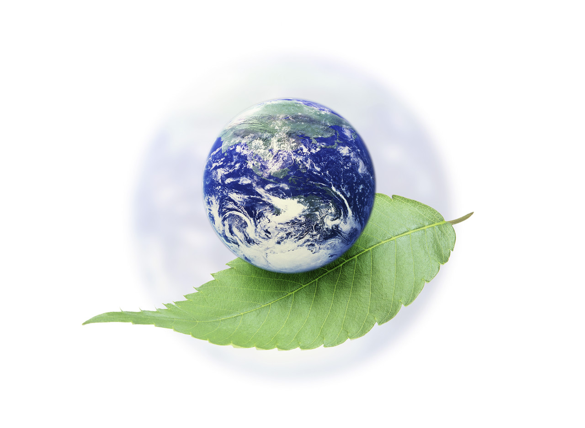
Pengertian Lingkungan
Suatu media di mana makhluk hidup tinggal, mencari penghidupannya, dan memiliki karakter serta fungsi yang khas yang mana terkait secara timbal balik dengan keberadaan makhluk hidup yang menempatinya, terutama manusia yang memiliki peranan yang lebih kompleks dan riil

Slide 4
Korelasi antara Manusia dengan Lingkungan
Ekologi -> oikos = rumah tangga
logos = ilmu
Ilmu kerumahtanggaan
Ilmu yang mempelajari hubungan timbal balik antara manusia dengan lingkungannya

Slide 5
Ekosistem
Ekosistem
Biotik
Produsen, konsumen, pengurai
Abiotik
Tanah, udara, air, suhu, cahaya

Slide 6
Faktor-faktor dalam Ekosistem
Rantai Makanan
Habitat
Populasi
Komunitas
Biosfer

Slide 7
Pengaruh Manusia pada Alam
Keinginan menyempurnakan hidup dan meningkatkan kesejahteraan
Memunculkan inovasi dan perubahan dengan IPTEK
Terjadinya perubahan pada alam karena pengaruh IPTEK

Slide 8
Sumber Daya Alam
SDA
Renewable resources
Non-renewable recources

Slide 9
Penggunaan SDA
Pertanian dan Tanah
Hutan
Air
Bahan Tambang

Slide 10
Pertanian dan Tanah
Tanah permukaan (top soil) mengandung kadar unsur-unsur bahan makanan yang tinggi bagi tanaman
Dengan IPTEK, teknologi pertanian lebih maju dan hasil pertanian dapat ditingkatkan
Peningkatan hasil pertanian dilakukan dengan cara elstensifikasi dan intensifikasi

Slide 11
Hutan
Dari segi peranannya, hutan dibagi menjadi 2, yaitu :
→Hutan pelindung = hutan yang sengaja diadakan untuk melindungi tanah dari erosi, kehilangan humus, dan air tanah
→Hutan penghasil (hutan produksi) = hutan yang sengaja ditanami tanaman untuk diambil hasilnya, seperti : Pinus, Damar, dsb.

Slide 12
Usaha Pemerintah Meningkatkan Produksi Hutan :
Melarang penebangan kayu tanpa izin dari pemerintah
Mencabut izin pengusaha HPH yang melanggar peraturan
Menebang hutan secara selektif
Melakukan peremajaan tanaman
Melakukan kehabilitasi dan reboisasi hutan
Melakukan penanaman di lahan kritis

Slide 13
Air
Air adalah SDA yang terdapat di mana-mana, di darat, laut, sungai, ataupun udara.
Air meliputi 4/5 bagian seluruh permukaan bumi.
Manusia seyogyanya menggunakan air dengan baik dan mencegahnya dari pencemaran

Slide 14
Bahan Tambang
Banyak mineral dan bahan tambang dapat digali dan ditemui serta dimanfaatkan, contoh : batubara, minyak bumi, tembaga, emas, dsb
Bahan tambanga adalah SDA yang tidak dapat diperbarui sehingga penggunaannya harus tepat dan hemat

Slide 15
Permasalahan yang Timbul
Masalah lingkungan
Erosi dan Banjir
Pencemaran
Penebangan Liar

Slide 16
Banjir

Slide 17
Pencemaran

Slide 18
Penebangan Liar

Slide 19
IPTEK dan Kelestarian Hidup

Slide 20
Pandangan Baru terhadap Lingkungan
Tahun 1950-an, terjadi smoke-fog di AS
Tahun 1953, muncul penyakit Minamata di Jepang akibat limbah pabrik PVC
Tahun 1962, terbit buku The Silent Spring yang ditulis Rachel Carson. Berisi tentang penyakit misterius yang menyerang hewan.
5 Juni 1972, Konferensi Internasional tentang lingkungan hidup di Stockholm.

Slide 21
Pemanasan Global
Efek Rumah Kaca
Pemanasan Global

Slide 22
Dampak Pemanasan Global
Peningkatan suhu
Perubahan iklim, terutama curah hujan
Peningkatan intensitas dan kualitas badai
Kenaikan suhu dan permukaan air laut

Slide 23
Dampak Perkembangan IPTEK dan Perubahan Sosial Ekonomi terhadap Masalah Lingkungan Hidup

Slide 24
Pengaruh IPTEK bagi Lingkungan
IPTEK
Dampak thd Lingkungan
Positif
Negatif

Slide 25
Dampak Positif
Lapangan kerja semakin luas dengan bertambahnya industri
Berkembangnya tanaman sebagai bahan baku industri
Diciptakannya mesin daur ulang
Bertambahnya varietas baru tanaman
Peningkatan produksi pertanian
Dikenal sistem pertanian modern

Slide 26
Dampak Negatif
Lahan pertanian semakin sempit
Rusaknya lingkungan alam
Terjadinya banjir dan erosi
Terjadinya pencemaran
Munculnya efek rumah kaca yang menyebabkan pemanasan global

Slide 27
Manusia dan Lingkungan Sosial Budaya

Slide 28
Kecerdasan
EQ
SQ
IQ

Slide 29
Intelegensi menurut Howard Gardner
Linguistik
Logika
Matematik
Musik
Ruang [spatial]
Interpersonal
Intra-personal
Fisik
Naturalistik
MULTIPLE INTELLIGENCE

Slide 30
Pengaruh Kecerdasan dan Lingkungan
Kecerdasan
Lingkungan
Peradaban

Slide 31
The Third Wafe (by Alfin Toffler)
Gelombang Pertama (SM-1790) | Gelombang kedua (1790-1970) | Gelombang Ketiga (1970-2000)
Perubahan dari nomaden ke menetap | Diawali ditemukannya mesin uap | Menyintesis dari gelombang 1 dan 2
Menggunakan baterai alam | Penggunaan bahan bakar fosil yang tidak terbarukan | Mulai menggunakan bahan bakar terbarukan
Keluarga besar | Keluarga inti lebih penting | Keluarga pragmatis
Bercocok tanam | Produk massal, dibawa ke pasar | Dari manufaktur bergeser ke biofaktur
Komunikasi oral | Komunikasi dengan media cetak | Komunikasi dengan media elektronik
Low interdependency | Penjajahan dan gerakan nasional | Menggalang keterkaitan global
Dikiaskan “smart is beautiful” | Dikiaskan “big is beautiful” | Dikiaskan “small within big is beautiful”
Peradaban pertanian | Peradaban industri | Peradaban informasi

Slide 32
Dasar Pembentukan Kehidupan Sosial
Social Life
Learning to do
Learning to life together
Learning to be

Slide 33
Proses Perkembangan Kebudayaan
Perkembangan Kebudayaan
Keingintahuan
Kecerdasan
Evolusi Peradaban
Pengaruh Lingkungan

Slide 34
Paham tentang Hubungan Manusia dan Lingkungan
Kosmogini = manusia harus menyesuaikan diri dengan alam karena alam sendiri yang mengetahui paling baik
Determinisme = perkembangan manusia sangat ditentukan oleh alam lingkungannya. Tokoh : Charles Darwin
Posibilisme = alam bukan faktor yang menetukan melainkan faktor pengontrol, peluang atau kemungkinan terjadinya kegiatan dan kebudayaan manusia. Tokoh : EC Semple dan Paul Vidal de la Blache

Slide 35
Optimisme Teknologi = manusia adalah faktor dominan terhadap lingkungan
Ketuhanan = manusia dan alam semesta diciptakan oleh Tuhan, manusia bukan penguasa alam, tapi hanya sekedar pambawa amanat di muka bumi

Slide 36
Apapun pahamnya manusia harus tetap melakukan perubahan, termasuk perubahan sosial

Slide 37
Problema Lingkungan
Menurut David L. Sill :
Prejude (purbasangka)
Peace (perdamaian)
Population (penduduk)
Poverty (kemiskinan)
Pollution (pencemaran)

Slide 38
Menurut MIT Project team :
Penduduk
Produksi Pertanian
Sumber daya Alam
Produksi Industri
Polusi

Slide 39
Meningkatkan taraf hidup manusia dalam lingkungan sosial

Slide 40
Teori Modernisasi : Kualitas hidup manusia ditentukan karakter mental psikologis dan sosial budayanya sendiri
Teori Human Capital : lingkungan sosial tergantung penguasaan IPTEK warga masyarakat di samping mental, psikologis, dan sosial budaya

Slide 41
Teori Dependency : keterbelakangan disebabkan pihak luar, oleh karena itu lingkungan sosial harus dilakukan atas dasar kemampuannya sendiri
Teori Determinisme Geografi : kondisi lingkungan geografis menentukan corak dan kualitas hidup manusia

Slide 42
Kesimpulan
Manusia dengan kecerdasan yang dimilikinya, serta pengaruh lingkungan akan menyebabkan evolusi dalam pemikiran dan menyebabkan terjadinya perkembangan peradaban sehinggan IPTEK semakin maju. Kemajuan IPTEK ini akan membawa berbagai dampak bagi lingkungan manusia. Sehingga manusia dan alam adalah sesuatu yang sudah terintegrasi dan tidak bisa dipisahkan

Slide 43
DAFTAR PERTANYAAN
Pertanyaan untuk BAB 4
Apakah syarat-syarat interaksi sosial dalam kehidupan bermasyarakat ? Sebutkan dan Jelaskan !
Pertanyaan untuk BAB 5
Bagaimana hubungan antara manusia, nilai, moral, dan hukum dalam kehidupan sehari-hari ?

Slide 44
Pertanyaan untuk BAB 6
Sebutkan dan Jelaskan unsur-unsur keragaman dalam masyarakat Indonesia !
Pertanyaan untuk BAB 7
Menurut Anda, apa dan bagaimana pengaruh kemajuan sains dan teknologi terhadap kehidupan manusia ?

